Slide 1
Lekcje inaczej…
Przygotowała Roma Zielińska

Slide 2
VII Turniej Zawodów Warszawa ul.Saska78 8.03.2016r.
Młodzież zapoznała się z ofertami Szkół Technicznych
Technik pojazdów samochodowych
Technik mechatronik
Technik usług fryzjerskich
Fototechnik
Technik analityk
Technik awionik
Technik teleinformatyk
Technik ekonomista
Technik hotelarstwa
Technik geodeta
Technik architektury krajobrazu
Technik urządzeń sanitarnych
Technik chłodnictwa i klimatyzacji

Slide 3
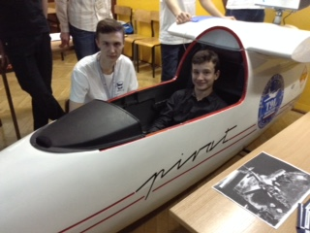
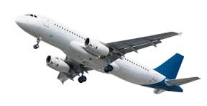
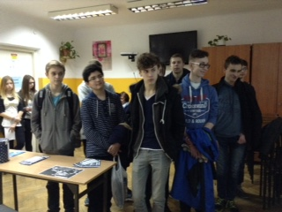
Technikum lotnicze

Slide 4
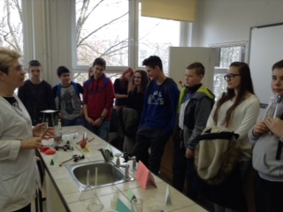
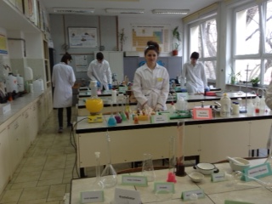
Technikum chemiczne

Slide 5
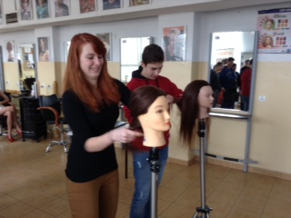
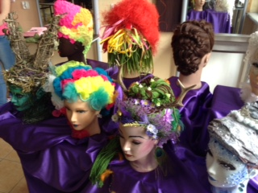
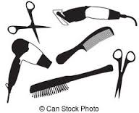
Technikum fryzjerskie

Slide 6
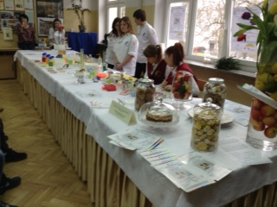
Technikum gastronomiczne

Slide 7
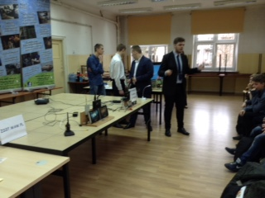
Technikum elektroniczne

